Slide 1

ORQUESTAS Y SOLISTAS
1
PEREZ PRADO
EN CADA IMAGEN HAY UNA CANCIÓN

Slide 2
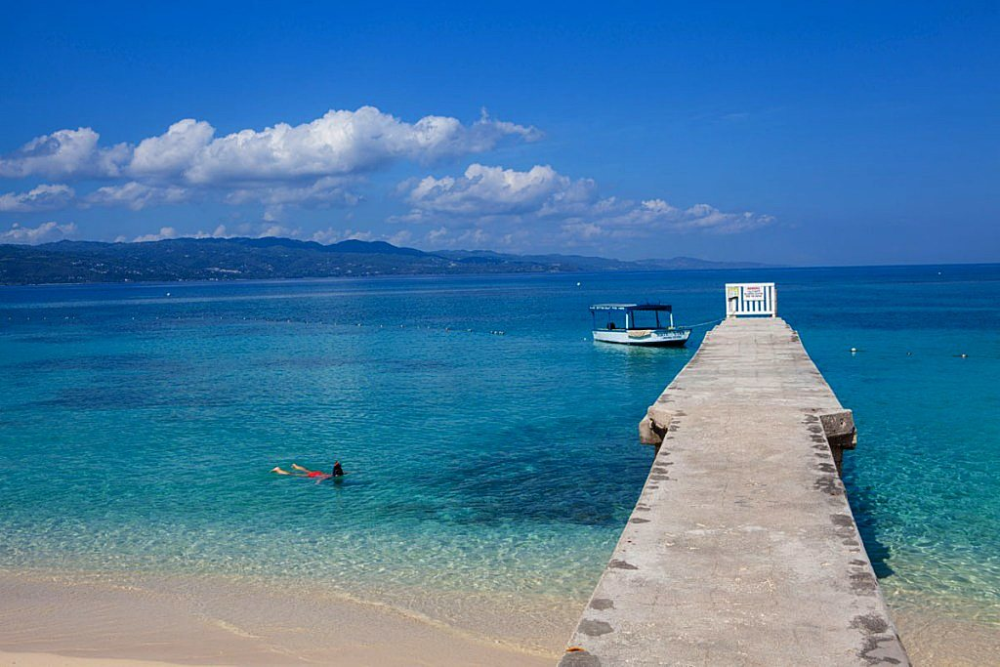
CANCIÓN: Adiós Pampa mia

Slide 3

CANCIÓN: Bailón de Ana

Slide 4

CANCIÓN: Bésame mucho

Slide 5

CANCIÓN: Cerezo rosa

Slide 6

CANCIÓN: Virgen Macarena

Slide 7

GRACIAS POR TU VISITA
Y QUE TENGAS UN BUEN DÍA
VICTOR NOVELLÓN

Slide 8







¿Te ha gustado?
Puedes ver más entrando
Aquí
Además puedes recibir powerpoints en tu correo electrónico suscribiéndote aquí:

